Slide 1
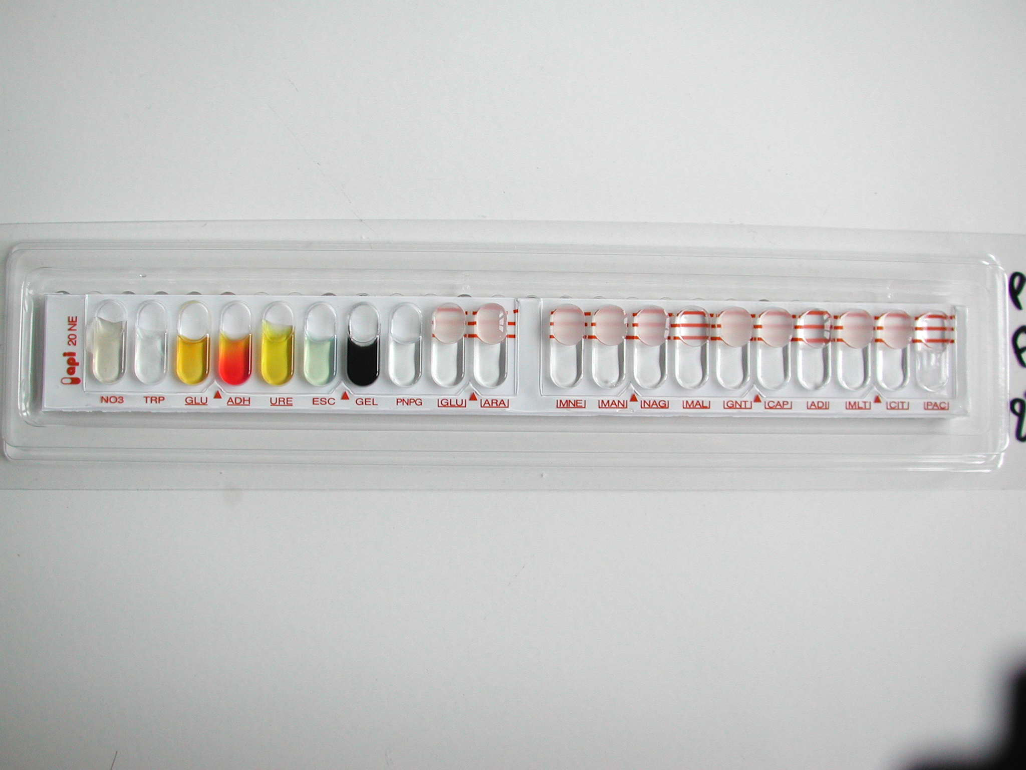
Résultats de la galerie miniaturisée
Famille 2 - Espèce 2
Aide en cas de doute :
photos de résultats
possibles
Imprimez la fiche de lecture API 20 NE
traduisez les résultats de chaque caractère par + ou -
remplissez le bulletin correspondant
utilisez le logiciel taxonomie pour identifier l'espèce

